Slide 1
МБДОУ «УНДС №3 «Сказка»
КАК НЕ ТРАНСЛИРОВАТЬ ДЕТЯМ ТРЕВОЖНЫЙ ФОН – ТРЕНИНГ ДЛЯ РОДИТЕЛЕЙ СРЕДНЕЙ ГРУППЫ
Дата проведения
Старший воспитатель: Орешко Н.Н

Slide 2
Дети дошкольного возраста всегда чутко реагируют на эмоциональный фон взрослых, которые входят в их ближайшее окружение. Поэтому педагоги и родители должны следить за своими эмоциями, особенно в связи с ситуацией в России и мире, чтобы не провоцировать тревожность у дошкольников. Взять эмоции под контроль педагогам и родителям помогут памятки с рекомендациями и несложными практиками. Тревожность ребёнка во многом зависит от уровня тревожности окружающих его взрослых. Высокая тревожность педагога или родителя передаётся ребёнку. В семьях с доброжелательными отношениями дети менее тревожны, чем в семьях, где часто возникают конфликты.

Slide 3
Необходимо ли скрывать свои тревоги от детей?
Ученые- психологи изучив вопросы детской тревожности, пришли к выводу, что важно открыто, но деликатно рассказать ребенку о своих тревогах, если он задает вопросы, а также извиниться за неуместные придирки. Но не стоит взваливать на неокрепшую психику все проблемы без прикрас. Главное — донести до ребенка, что все обязательно наладится. При этом не стоит забывать о зрительном контакте, ведь часто проблемы «написаны на лице» малыша или подростка. Можно, к примеру, придумать знак «у меня все хорошо» и использовать его почаще, хотя бы просто проходя мимо детской комнаты.

Slide 4
СПОСОБЫ СНЯТИЯ ТРЕВОЖНОСТИ
Баланс общения и уединения
1. Важно умение радоваться одиночеству. Даже новоиспеченным мамам специалисты советуют проводить несколько часов в разлуке с ребенком. Встречи с друзьями, посещение выставок или просто прогулка под дождем отлично поддержат эмоциональный баланс. Это актуально и для детей: поразмышлять, поиграть, самому справиться с непростой ситуацией — именно так развиваются самостоятельность, независимость, ответственность и свобода выбора. В случае наличия в семье позитивной бабушки, непременно стоит воспользоваться ее услугами: пусть водит внуков в театры, кружки и ближайший сквер и радостно щебечет о новостях ее подъезда образцового содержания. Радость и оптимизм весьма заразны!

Slide 5
СЕМЕЙНЫЙ СПОРТ И ОТДЫХ
Не забываем о туризме — вот уж вид досуга со спортивным уклоном, который и несет большую познавательную функцию, и тренирует выносливость. А главное — доказывает, что можно наслаждаться прекрасными вещами, предоставленными в бесплатное пользование всему человечеству вроде закатов над рекой, цветения дикого шиповника, запаха травы или сена и пения птиц.

Slide 6
Помощь другим людям или животным
Вы замечали, как живо откликаются дети в ситуациях, когда их помощь востребована?
Так что навестить вместе с малышом приболевшую соседку, сходить для нее в магазин за продуктами единожды или превратить это в привычку, поухаживать за кошкой, пока та в больнице — вполне актуальные и жизнеспособные идеи.

Slide 7
Ритуалы сближения
Совместное приготовление еды
Чтение по вечерам
Коллективное творчество
«Час молодца»
«Пробуждальная» песенка

Slide 8
МЕРЫ
Какие меры предпринять, если тревожность уже повысилась – вплоть до случаев, когда ребенок или взрослый паникует.
Поддержите, дайте выговориться, выполните техники.
Быстрая помощь близким при сильной тревоге:
Дайте человеку присесть или прилечь, попить воды, при необходимости обнимите. Напомните о том, что необходимо дышать. Предложите проговорить, что он чувствует. Предложите ребенку или близкому описать, что он ощущает в своем теле, а потом – что видит вокруг.

Slide 10
МБДОУ «УНДС №3 «Сказка»
7 СОВЕТОВ, КАК СНИЗИТЬ ФОНОВУЮ ТРЕВОГУ

Slide 11
УПРАВЛЯЕМЫЕ ИЗОБРАЖЕНИЯ
Это такой подвид медитации, когда ты садишься, закрываешь глаза и представляешь себе во всех подробностях место, где тебе хорошо и спокойно. Есть даже специальные подкасты, аудио, где тебе приятным голосом рассказывают о таком месте. Это словно небольшой умственный отдых, мысленный перенос в место, где тебе совершенно комфортно и хорошо. Эта техника также известна как управляемая визуализация или медитация.

Slide 12
СОВЕТЫ НОВЫЧКАМ
Выбрать тихое место, где никто не побеспокоит Носить удобную свободную одежду Выключить телефон и другие электронные устройства. Если запись воспроизводится на телефоне, стоит установить для него режим «не беспокоить».
Сделать несколько глубоких вдохов. Глубоко вдохнуть и выдохнуть, затем начать прослушивание звука. Продолжать глубоко вдыхать и выдыхать, следуя инструкциям в аудиозаписи. Не беспокоится о своем внешнем виде. Расслабиться, не слишком стараться и позволить процессу произойти самому. Управляемые образы требуют практики. Начать стоит с 5 минут в день, а затем увеличивать время. Если сложно представить тихие пейзажи, можно посмотреть изображения или видео в Интернете. Найти расслабляющую сцену и представить, что переноситесь туда. Записать свои чувства после управляемых образов. Со временем получится отслеживать уровень стресса, чтобы определять, улучшился ли он.

Slide 13
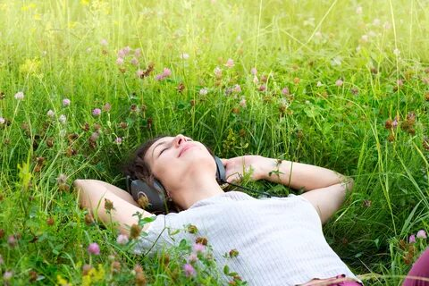
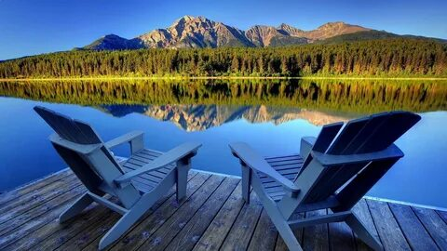

Slide 14
ИТОГ
Управляемые изображения помогают уменьшить:
беспокойство
усталость
боль
депрессию
проблемы со сном

Slide 15
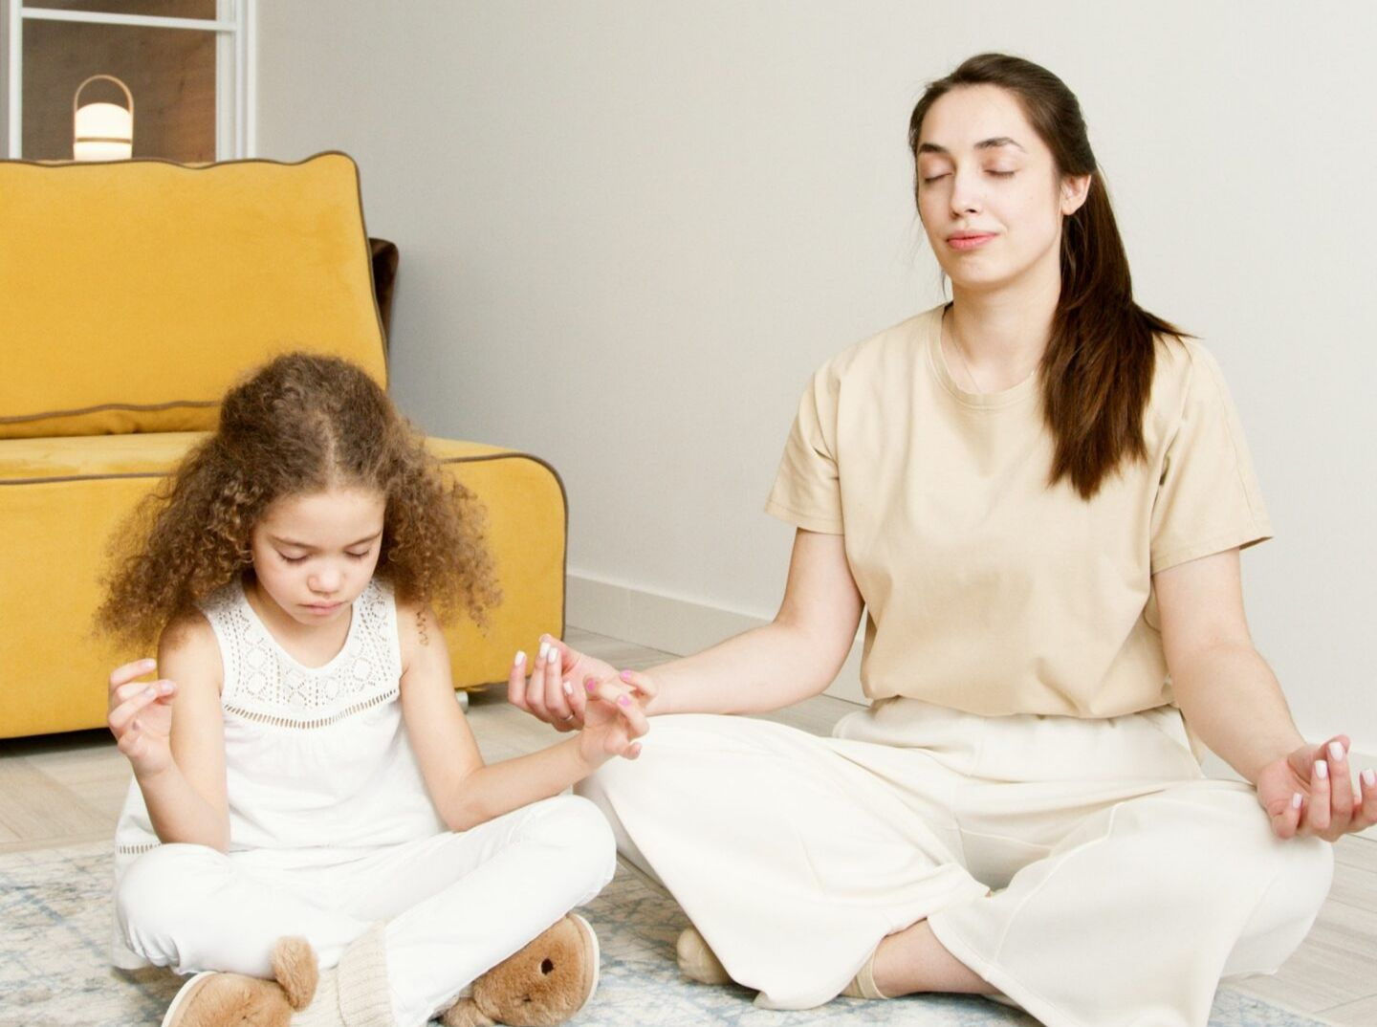
МЕДИТАЦИЯ
Самое простое ‒ это медленно вдыхать и выдыхать, повторяя про себя «вдох… выдох… вдох… выдох». Или считать на счет: вдыхаешь, мысленно считая до четырех ‒ на счет «четыре» останавливаешься, задерживаешь дыхание, мысленно считая до четырех ‒ выдыхаешь тоже на протяжении четырех счетов ‒ останавливаешься, задерживаешь дыхание на четыре секунды ‒ и так по кругу.

Slide 16
ПРОГРЕССИВНАЯ МЫШЕЧНАЯ РЕЛАКСАЦИЯ
Подходит тем, у кого не получается фокусироваться на дыхании. Суть в том, что ты последовательно очень сильно напрягаешь, а потом расслабляешь все мышцы тела от головы до ног. Хмуришь лоб (а потом расслабляешь), сильно жмуришься (а потом расслабляешься), сжимаешь нос, поджимаешь губы, поднимаешь плечи ‒ и так далее, до пальцев на ногах. Так ты принудительно расслабляешь тело, оно уже просто не может быть напряженным. А вместе с телом расслабляются и мышцы. Особенно хорошо практиковать такое перед сном.

Slide 17
ПРОГРЕССИВНАЯ МЫШЕЧНАЯ РЕЛАКСАЦИЯ

Slide 18
ОСНОВНЫЕ ПРАВИЛА
Никогда не напрягайте мышцы до ощущения боли. Если перед началом упражнения в той или иной группе мышц ощущается боль, то будьте особенно осторожны. Напрягайте эти мышцы очень бережно, следите за ощущениями и продолжайте лишь в том случае, если последовательное напряжение и расслабление будут облегчать боль. Если боль от напряжения усиливается, остановитесь! Перейдите к другой группе мышц. Расслабленность, которую вы создадите в других мышцах, в конце концов распространится и на группу хронически напряженных мышц.
Всегда максимально усиливайте разницу между напряжением и расслаблением. Когда вы ослабляете напряжение, делайте это целиком и сразу.
По ходу упражнений обращайте внимание на контраст между ощущениями напряжения и расслабления. Если вы обнаружили, что во время упражнения ваши мысли где-то далеко, сконцентрируйте внимание на мышцах.

Slide 19
ЕЖЕДНЕВНЫЕ ПРОГУЛКИ
Они успокаивают, помогают сфокусироваться на текущем моменте и на том, что происходит вокруг, без особых усилий ‒ просто наблюдая за сменой обстановки. Плюс польза от небольших физических нагрузок и свежего воздуха.

Slide 20
ФИЗИЧЕСКОЕ ЗДОРОВЬЕ
Состояние тела напрямую влияет на состояние разума. Поэтому старайся следить за питанием, чтобы оно было сбалансированным, и ты регулярно получала пищу. Старайся высыпаться, достаточно двигаться, достаточно бывать на свежем воздухе, достаточно отдыхать, не перерабатывать. Удивительно, но эти простые, вроде бы очевидные действия серьезно снижают уровень тревожности.

Slide 21
ДОБРОЖЕЛАТЕЛЬНЫЙ ВНУТРЕННИЙ ГОЛОС
Понаблюдай, как и в каких формулировках ты разговариваешь с собой. Часто люди, особенно тревожные, жестоки к себе, склонны к радикальным суждениям и негативным оценкам, к депрессивному образу будущего. Попробуй все это изменить ‒ общаться с собой так же тепло и мягко, как ты общалась с близким другом, который находится в таком же состоянии, как ты сейчас. С ним ты была бы гораздо добрее, верно? Значит, и ты сама заслуживаешь доброты.

